Slide 1
Новые правила: как изменились роли игроков adtech-реальности
Играть становится интереснее
Снежана Черногорцева, Мегафон

Slide 2
«. . . advertising as we know it is going to change, and in a big way. And there are no guarantees on who will emerge the big winner».
Archie D'Cruz for Forbes US
Notes:
Источник цитаты: https://www.forbes.com/forbes/welcome/?toURL=https://www.forbes.com/sites/quora/2017/01/11/the-biggest-trend-in-ad-tech-well-see-in-2017-the-pay-per-transaction-model/&refURL=https://www.google.ru/&referrer=https://www.google.ru/

Slide 3
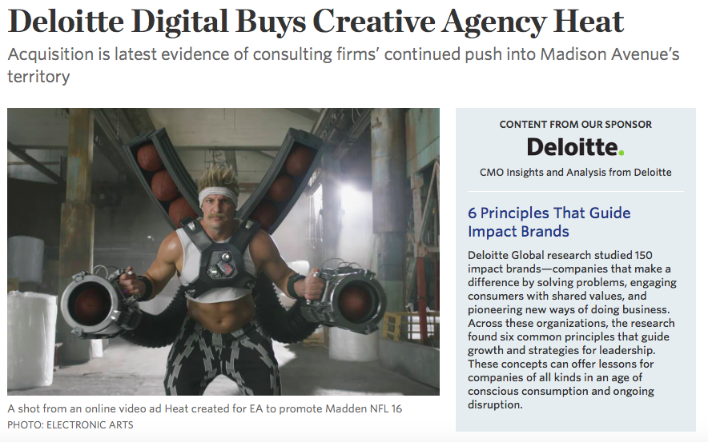
Брендам нужны бизнес-решения и инструменты повышения ROI
Notes:
Маркетинг становится все более важной частью бизнеса. Теперь маркетолог отвечает не только а коммуникацию, но за весь клиентский опыт. Сегодня как никогда много денег маркетологи тратят на информационные технологии и как никогда близко дружат с IT-директорами.
В цифровой реальности рушатся традиционные модели «компания-клиент», по другому строится связь «бренд-потребитель».
Трансформация уже влияет на участников игры. Один из самый интересных трендов – приход на рекламный и маркетинговый рынок бизнес-консультантов. Deloitte, PwC, Accenture и IBM покупают рекламные, digital и креативные агентства, расширяя свое предложение в области маркетинга.
Эти компании традиционно сильны как раз в разработке решений, которые так нужны брендам в маркетинге, а значит традиционные агентства должны задуматься.

Slide 4
Notes:
Маркетинг становится все более важной частью бизнеса. Теперь маркетолог отвечает не только а коммуникацию, но за весь клиентский опыт. Сегодня как никогда много денег маркетологи тратят на информационные технологии и как никогда близко дружат с IT-директорами.
В цифровой реальности рушатся традиционные модели «компания-клиент», по другому строится связь «бренд-потребитель».
Трансформация уже влияет на участников игры. Один из самый интересных трендов – приход на рекламный и маркетинговый рынок бизнес-консультантов. Deloitte, PwC, Accenture и IBM покупают рекламные, digital и креативные агентства, расширяя свое предложение в области маркетинга.
Эти компании традиционно сильны как раз в разработке решений, которые так нужны брендам в маркетинге, а значит традиционные агентства должны задуматься.

Slide 5
Технология и решение – не одно и то же
Notes:
AR/VR/CV/Big Data/3D Printing/Digital ID/IoT – hype ради hype. Реальная ценность технологий лежит в плоскости осознания их возможностей в генерации value для бизнеса. Тот, кто сможет научиться быстро адаптировать возможности прогресса к потребностям бизнеса и выиграет.

Slide 6
От конвейера к поточному производству
Notes:
Слайд-иллюстрация.
Простой пример разницы между «технологией» и «решением»: конвейер как движущаяся лента известен со времен Древнего Египта, однако только в начале 20го века эта технология перевернула автомобильную, а затем и всю остальную промышленность, став частью конвейера. Конвейер переосмыслил сам подход к сборке изделия, технологические и бизнес- процессы

Slide 7
Знание клиента определяет успех бизнеса

Slide 8
Агентства должны стать «центром обработки инноваций» и конвертации их в значимые для бренда платформы
Notes:
Правила игры меняются для всех: агентства должны стать поставщиками технологичеких решений, которые используют достижения прогресса максимально эффективно, бренды – позволять себе эксперименты и пробы, издатели должны уже наконец перестать «чувствовать» аудиторию и начать ее «знать» – сегментировать, анализировать и управлять ей.

Slide 9
Какими должны быть эти платформы?
Улучшать опыт взаимодействия потребителя с брендом;
Выстраивать систему партнерств для customer journey;
Зарабатывать/экономить реальные деньги;
Помогать оптимально тратить имеющийся бюджет;
Оптимизировать/переосмысливать текущие бизнес-процессы;
Сокращать низкоквалифицированный труд.
Notes:
В измененной парадигме мира коммуникации бренда больше не что-то отдельно существующее, а часть опыта потребителя. Поэтому решения, на наш взгляд, должны быть нацелены именно на развитие пользовательского опыта

Slide 10
Инвестиции ресурсов – критическое условие появления таких решений
Notes:
Слайд-иллюстрация. Основная мысль доносится голосом.
Бренды готовы со своей стороны инвестировать в такие решения, однако рынок движется в эту сторону недостаточно быстро. На наш взгляд это происходит из-за инерционного движения многих агентств в сторону удешевления закупок инвентаря по текущим моделям. В своем стремлении заполучить большой аккаунт агентства предлагают заведомо невыполнимые условия закупок, прибегают к субсидированию клиента и другим методам, «сжигающим» ресурсы, которые должны пойти на построение технологических платформ и усилению экспертизы в этой области. Не надо так.

Slide 11
Обсудим?
Снежана Черногорцева, Мегафон
facebook.com/snezhana.chernogortseva

